Slide 1
CI/CD Pipeline : GitHub Actions
Jae Hyeon Kim

Slide 2
Contents
1. CI/CD Pipeline
2. GitHub Actions

Slide 3
CI/CD Pipeline

Slide 4
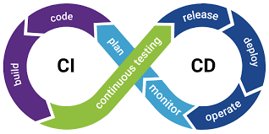
CI/CD Pipeline
코드를 빌드, 테스트, 배포하는 과정을 거쳐 최종적으로 출시하여 사용자에게 전달하기 위해 코드가 거치는 일련의 단계
파이프라인 자동화를 통해 더욱 빠른 속도로 더욱 안전하게 고품질 코드를 개발할 수 있다.

Slide 5
Continuous Integration
CI는 지속적인 통합을 의미
CI를 구현하면 애플리케이션에 대한 새로운 코드 변경사항이 정기적으로 빌드 및 테스트되어 공유 레포지토리에 병합된다
여러 명의 개발자가 동시에 애플리케이션 개발과 관련된 코드 작업을 하 경우 서로 충돌하는 문제를 해결할 수 있다

Slide 6
Continuous Delivery
CD는 지속적인 제공을 의미
개발자들이 애플리케이션에 적용한 변경 사항이 버그 테스트를 거쳐 배포 레포지토리에 자동으로 업로드 되는것
운영팀은 이 레포지토리에서 애플리케이션을 실시간 프로덕션 환경으로 배포할 수 있다

Slide 7
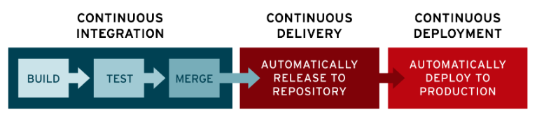
Continuous Deployment
CD는 지속적인 배포를 의미하기도 한다
레포지토리에서 고객이 사용 가능한 프로덕션 환경까지 자동으로 릴리즈하는 것을 의미
애플리케이션 제공 속도를 저해하는 수동 프로세스로 인한 운영팀의 프로세스 과부하 문제를 해결

Slide 8



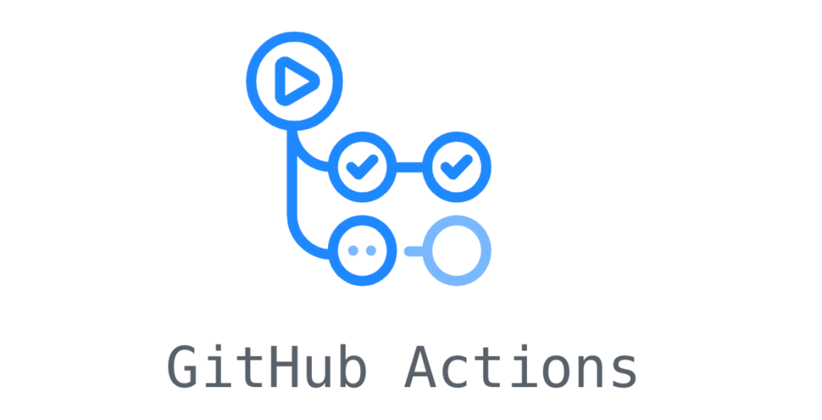
CI/CD Tool
CI/CD 툴은 팀이 개발, 배포, 테스트를 자동화하도록 지원
Jenkins
Circle CI
Travis CI
GitHub Actions

Slide 9
GitHub Actions

Slide 10
GitHub Actions
GitHub Actions는 GitHub에서 제공하는 CI/CD를 위한 서비스
GitHub 레포지토리에서 어떤 이벤트가 발생했을 때 특정 작업이 일어나게 하거나 주기적으로 어떤 작업들을 반복해서 실행시킬 수 있다
기존 CI/CD 서비스 대비 간편한 설정과 높은 접근성이 장점

Slide 11
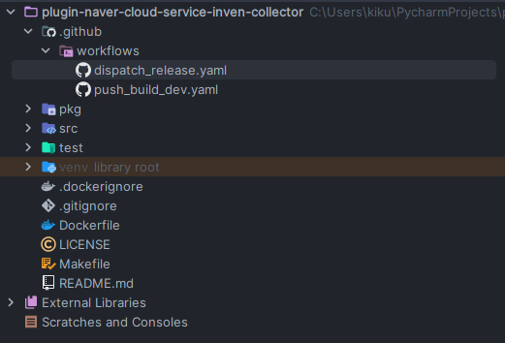
GitHub Actions - Workflows
가장 상위 개념으로 자동화 작업 과정
Yaml 파일로 작성

Slide 12
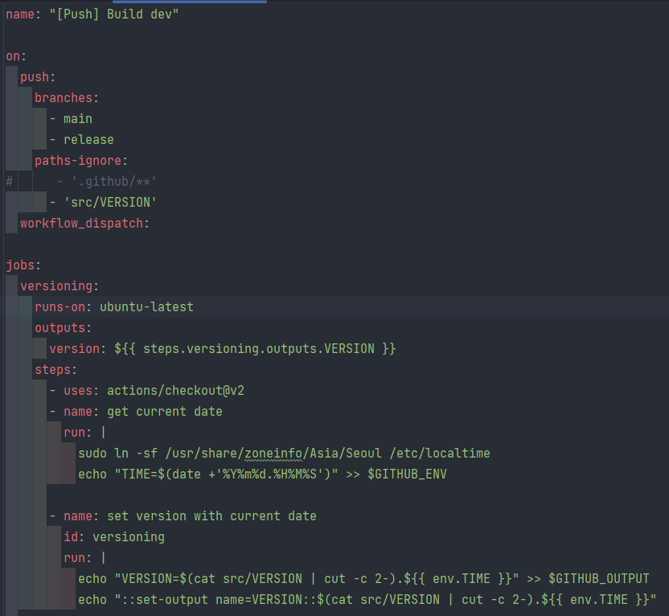
GitHub Actions - Workflows
가장 상위 개념으로 자동화 작업 과정
YAML 파일로 작성

Slide 13
GitHub Actions - Jobs
독립된 가상 머신 또는 컨테이너에서 돌아가는 하나의 처리 단위
Workflows에 작성
모든 jobs는 동시에 실행되며 필요 시 작업 간에 의존 관계를 설정하여 작업이 실행되는 순서를 제어할 수도 있다

Slide 14
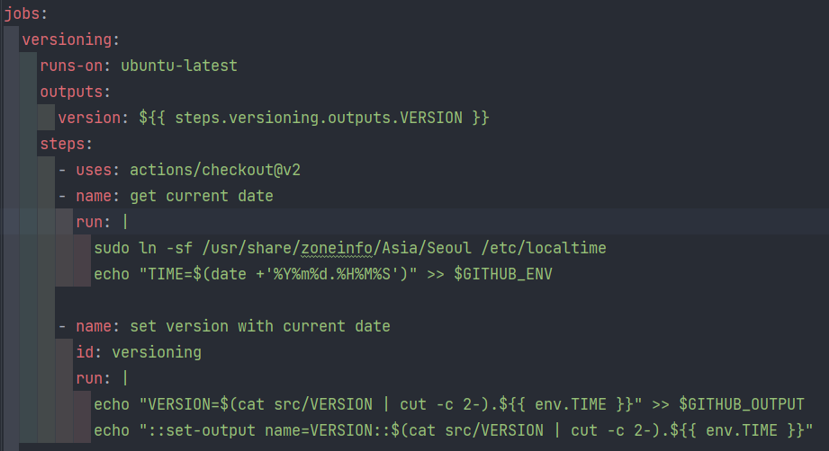
GitHub Actions - Jobs

Slide 15
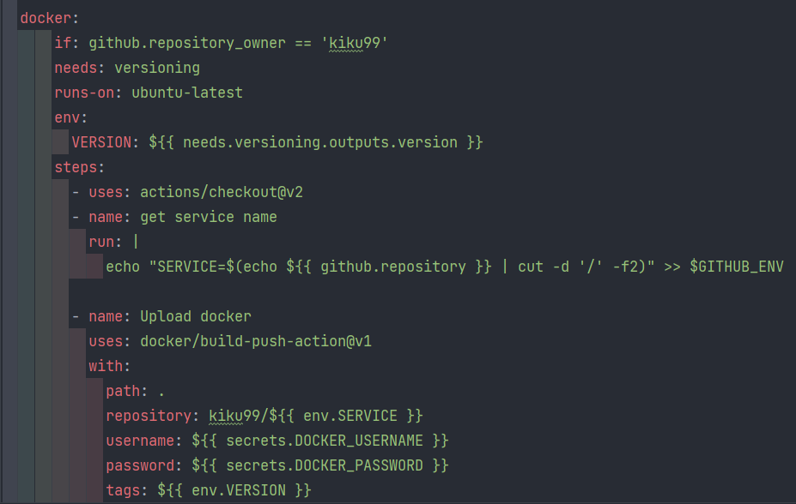
GitHub Actions - Jobs

Slide 16
GitHub Actions – Steps
작업(jobs)의 각 단계를 의미
Steps는 단순한 커맨드나 스크립트가 될 수도 있고 action이라고 하는 좀 더 복잡한 명령일 수도 있다
커맨드나 스크립트를 실행할 때는 run 속성을 사용
Action을 사용할 때는 uses 속성을 사용

Slide 17
GitHub Actions – Steps

Slide 18
GitHub Actions – Actions
GitHub Actions에서 빈번하게 필요한 반복 단계를 재사용하기 용이하도록 제공되는 일종의 메커니즘
하나의 레포지토리 범위 안에서 여러 workflow 간에서 공유
공개 레포지토리를 사용하면 모든 레포지토리에서 공유 가능

Slide 19
GitHub Actions – Actions

Slide 20
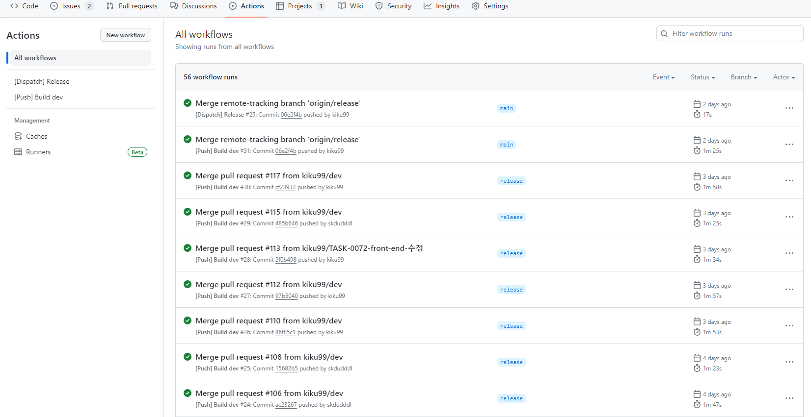
GitHub Actions

Slide 21
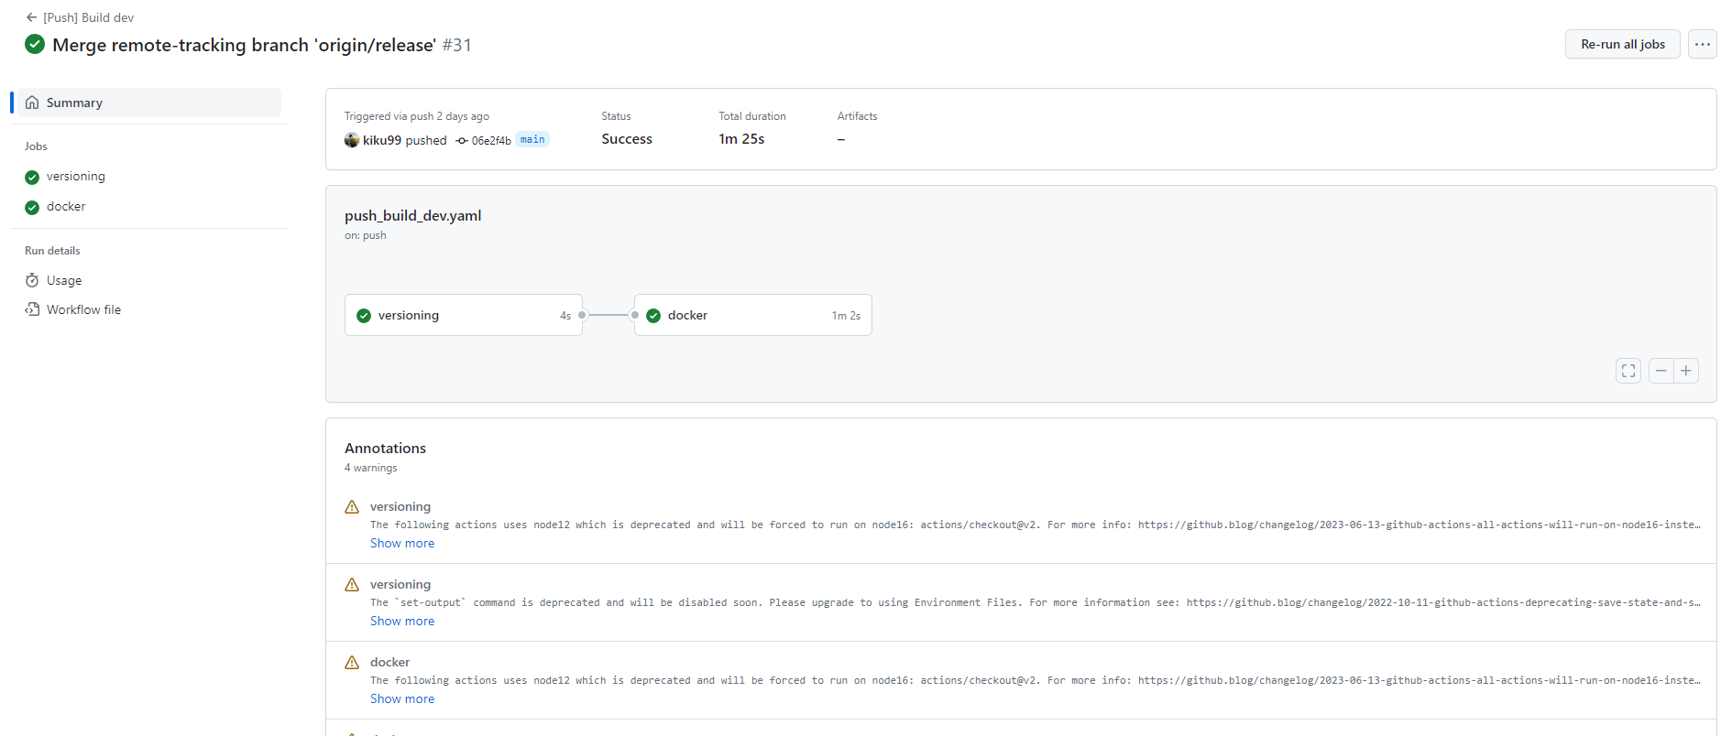
GitHub Actions

Slide 22
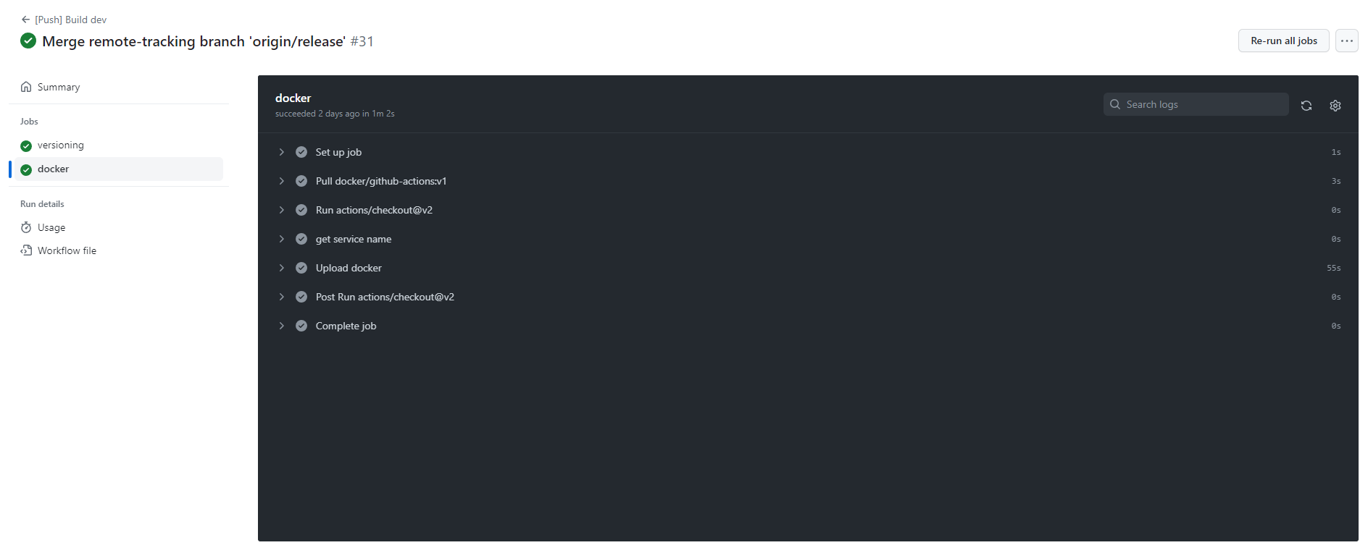
GitHub Actions

Slide 23
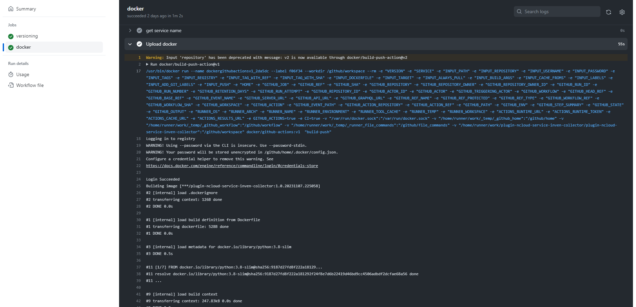
GitHub Actions

Slide 24
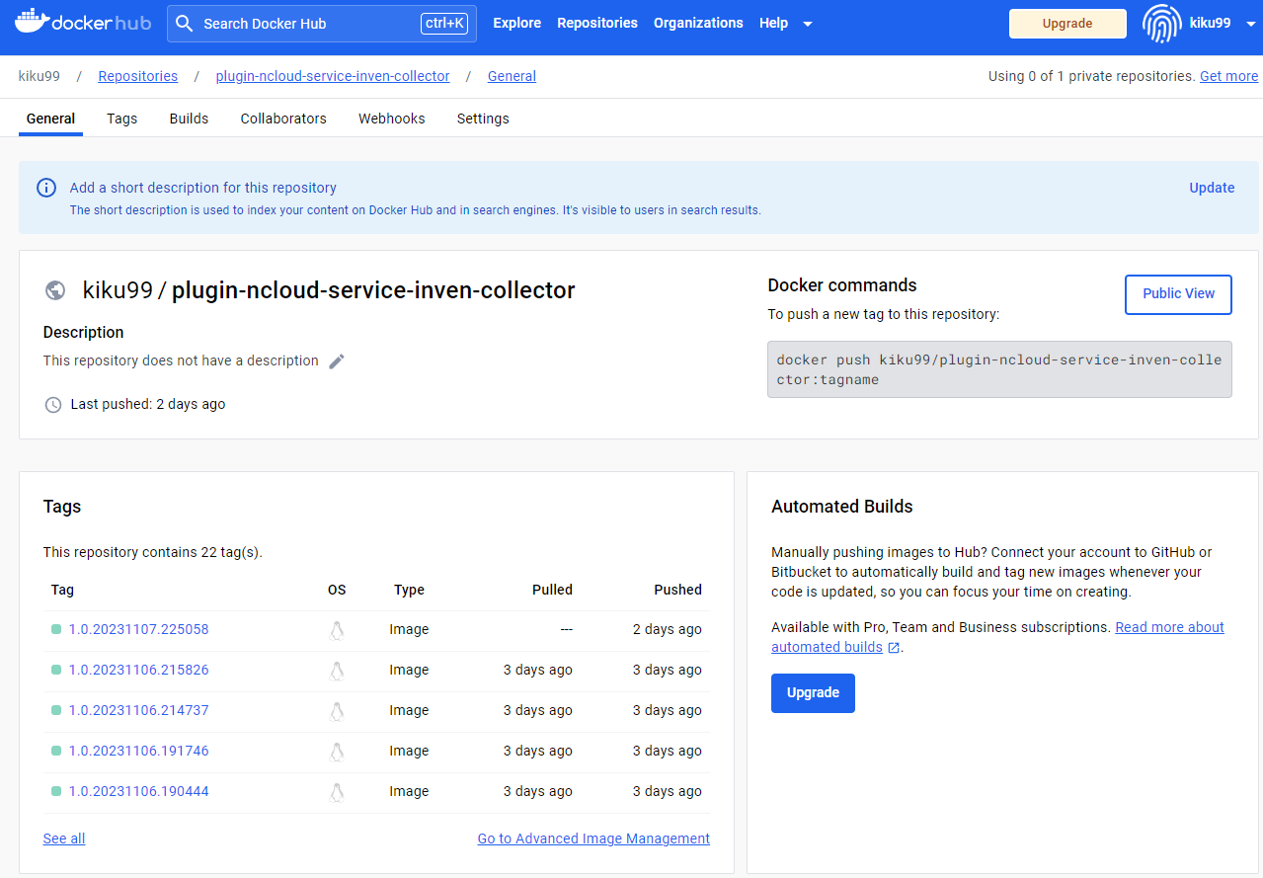
GitHub Actions

